Slide 1
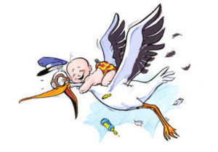
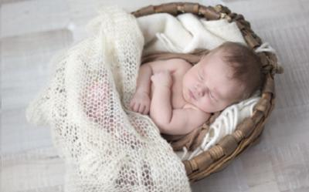
Тема: «Культурні традиції оформлення пологів»

Slide 2
Чи не найбільшим щастям для кожної української родини як в минулі часи, так і сьогодні було є і залишається народження дитини.
Адже кожна новонароджена дитина це символ продовження життя.
З давніх-давен поява немовляти в українській сім’ї супроводжувалась певними обрядами та звичаями, на які так щедра українська земля.
Розглянемо передпологовий, пологовий і післяпологовий періоди у житті жінки, яка завагітніла і збирається народити дитину.
Упродовж всього цього часу, аж до появи дитини, українська жінка дотримувалась передпологовий, пологовий і післяпологовий періоди народних обрядів, традицій та звичаїв, аби її дитина народилася здоровою та щасливою.

Slide 3
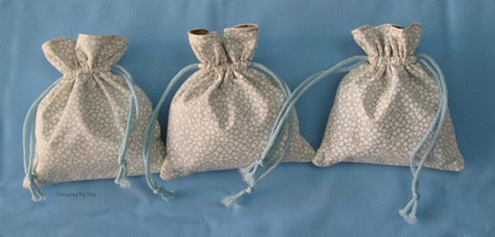
Для захисту від нечистої сили й пристріту вагітним жінкам радили носити обереги: залізну голку або ніж, друзки від розбитого блискавкою дерева, вугілля, шматочок цегли від печі тощо.
До речі, мішечок із глиною або попелом із печі одразу після народження прив'язували немовляті до ручки, як нині прив'язують бирочки у пологовому будинку.
Це робилося для того, щоб духи родинного вогнища оберігали і захищали маля, як і його матір під час вагітності.

Slide 4
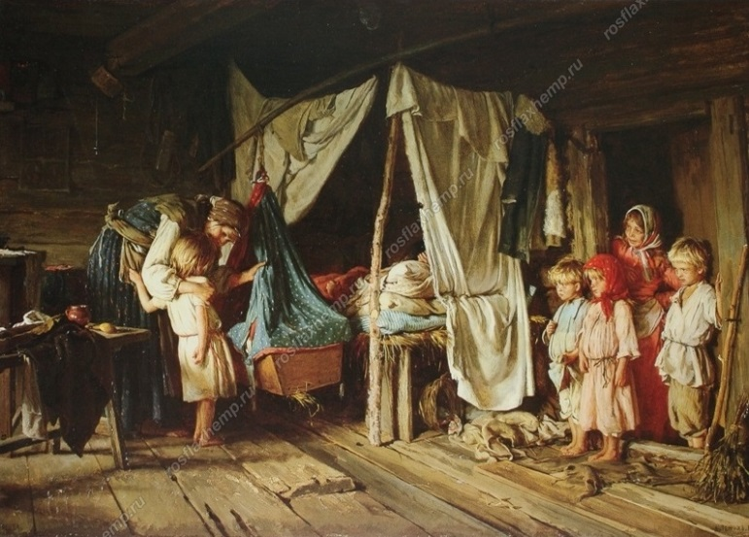
В українських селах, та й у містах, майже до кожної жінки при пологах запрошували бабу-повитуху.
Обряд запрошення починався з того, що до баби-повитухи йшов чоловік породіллі з хлібом і сповіщав про наближення пологів.
Прийшовши до господи баба-повитуха відчиняла всі вікна, двері, розв’язувала всі вузли, щоб дитині було легше з’явитися на світ
На столі, як за звичай, обов’язково лежав хліб. Перед пологами жінку обкурювали зіллям.
Народ вірив, що ці магічні дії мають надприродну силу і є корисними для матері та новонародженого.
Магічні дії часом супроводжувалися примовляннями.
“Як ота вода легко сходить, так би ота дитина легко з тебе зійшла”.

Slide 5
Символічним було обрізання та зав’язування пуповини.
Пуповину хлопчика відсікали ножем на сокирі, щоб господарем був, майстром, а дівчинці – на гребені, щоб пряла багато, ткала.
Зав’язування пуповини супроводжувалося побажанням дитині здоров’я, розуму, довгого і щасливого життя. „Зав’язую тобі щастя і здоров’я, і вік довгий, і розум добрий” – приказувала бабка.
Пуповина зав’язувалася лляною чи конопляною пряжею –„матіркою”, „щоб у породіллі діти велися”, „щоб дитина плодовита росла”є Пуповину і послід звичайно закопували в землю під родюче дерево, але іноді шматочки висушеної пуповини або “сорочки”, в якій народилася дитина, використовували як оберіг або вірний засіб від безплідності.

Slide 6
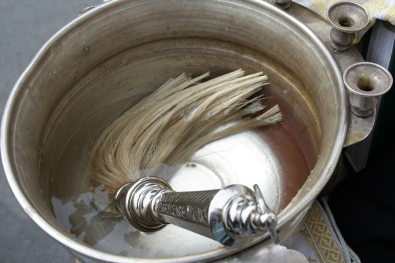
Значне місце посідали обряди, пов’язані з першою купіллю.
Існувало повір’я, що виконані в перший день народження дитини магічні дії впливатимуть на її подальше життя.
Щоб дитина росла здоровою, у першій купелі використовували свячене зілля або свячену воду.

Slide 7
Основними обрядовими елементами “родин” були ритуальне обмивання рук матері і повитусі, а також куштування спеціально приготовленої “бабиної каші” (з проса, гречки).
Матір, дитину і бабу гості, які прийшли, повинні були обдарувати полотном і монетами.
Батько брав у цьому обряді незначну участь.
Після завершення пологів давали певний знак, наприклад, вивішували на високій жердині сорочку породіллі, або стріляли із рушниці.
І для сусідів та родичів це слугувало сигналом, що можна відвідати породіллю.

Slide 8
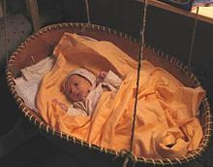
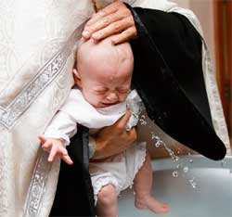
Звичай прилучення новонародженого до громади було одним з найважливіших подій родильної обрядовості, який нерідко поєднував декілька обрядових дій: ім’я наречення, хрестини та обмивання (зливання), хоча ці обряди могли виконуватися і окремо.
Хрестини були великою родинною урочистістю, і починалися із запрошення кумів. Куми приходять, одягнувшись у святковий одяг, і приносять із собою шматок хліба, бубликів та „крижмо”.

Slide 9
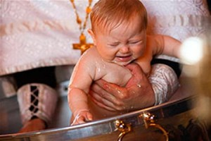
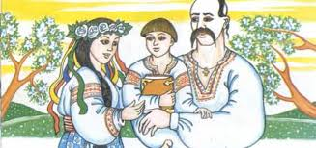
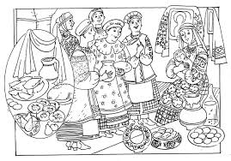
В різних регіонах України існували різні звичаї обрання імені: на Поліссі дитину нарікала баба-повитуха, на Полтавщині вона це робила разом з кумами, на Надніпрянщині та Півдні України – обирали ім’я куми.
А вже наприкінці XIX – початку XX ст. батьки самі називали свою дитину, орієнтуючись здебільшого за церковним календарем, або робили це на честь батька чи діда.

Slide 10
Закінчувався родильно-хрестинний обрядовий цикл святкуванням “пострижинами”.
Коли дитині виповнювався рік, то відбувався обряд пострижин, головною метою якого було сприяти доброму здоров’ю та росту немовляти.
Він символізував перехід новонародженого в новий віковий період.
На це свято запрошували бабу-пупорізку та хрещених батьків.
У сімейному колі за участю сусіда і кумів батько і повитуха стригли малюка.
Обрядові дії обряду пострижин для хлопчика і дівчинки були різними.
Малюка садили на подушку чи кожух і кум, тричі перехрестивши його, вистригав своєму похресникові трохи волосся навхрест.
Дівочий же різновид пострижин – це обряд заплітання – урочисте плетення навхрест перших кісок хрещеною матір’ю.
Хлопчика при цьому садили на сокиру, дівчинку - на веретено.

Slide 11
Дякую за увагу!

